Slide 1
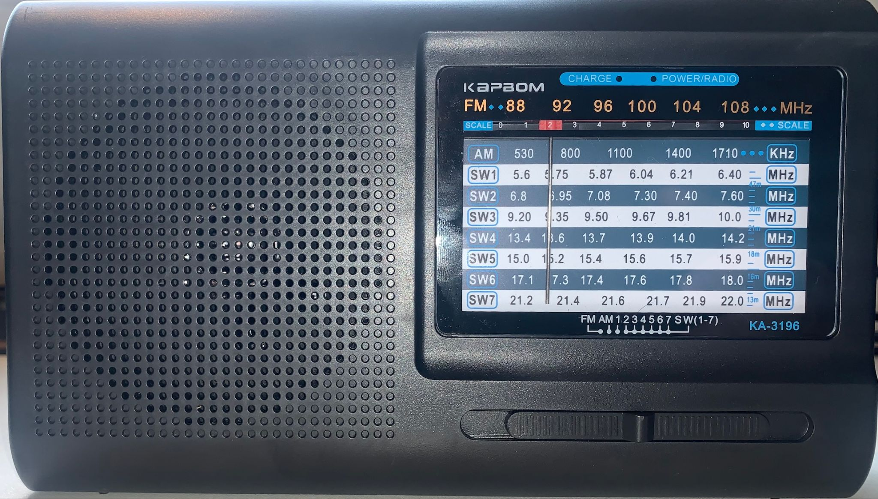
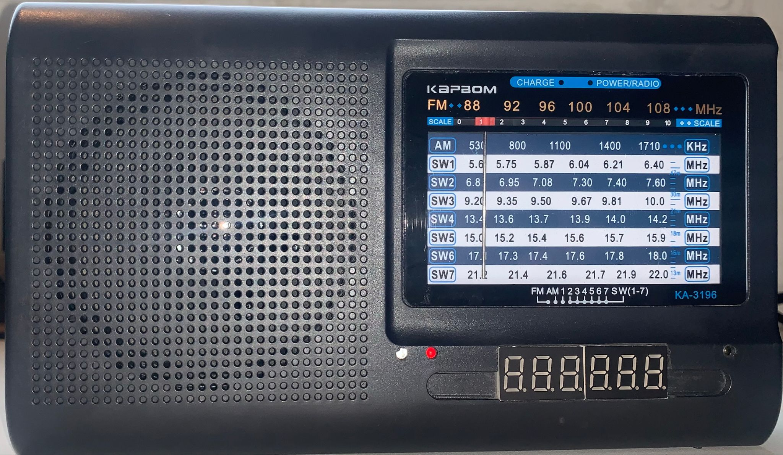
Convertendo rádio KAPBOM - KA-3196, baseado no DSP Si4825, em um rádio com interface digital utilizando o DSP Si4827.

Slide 2
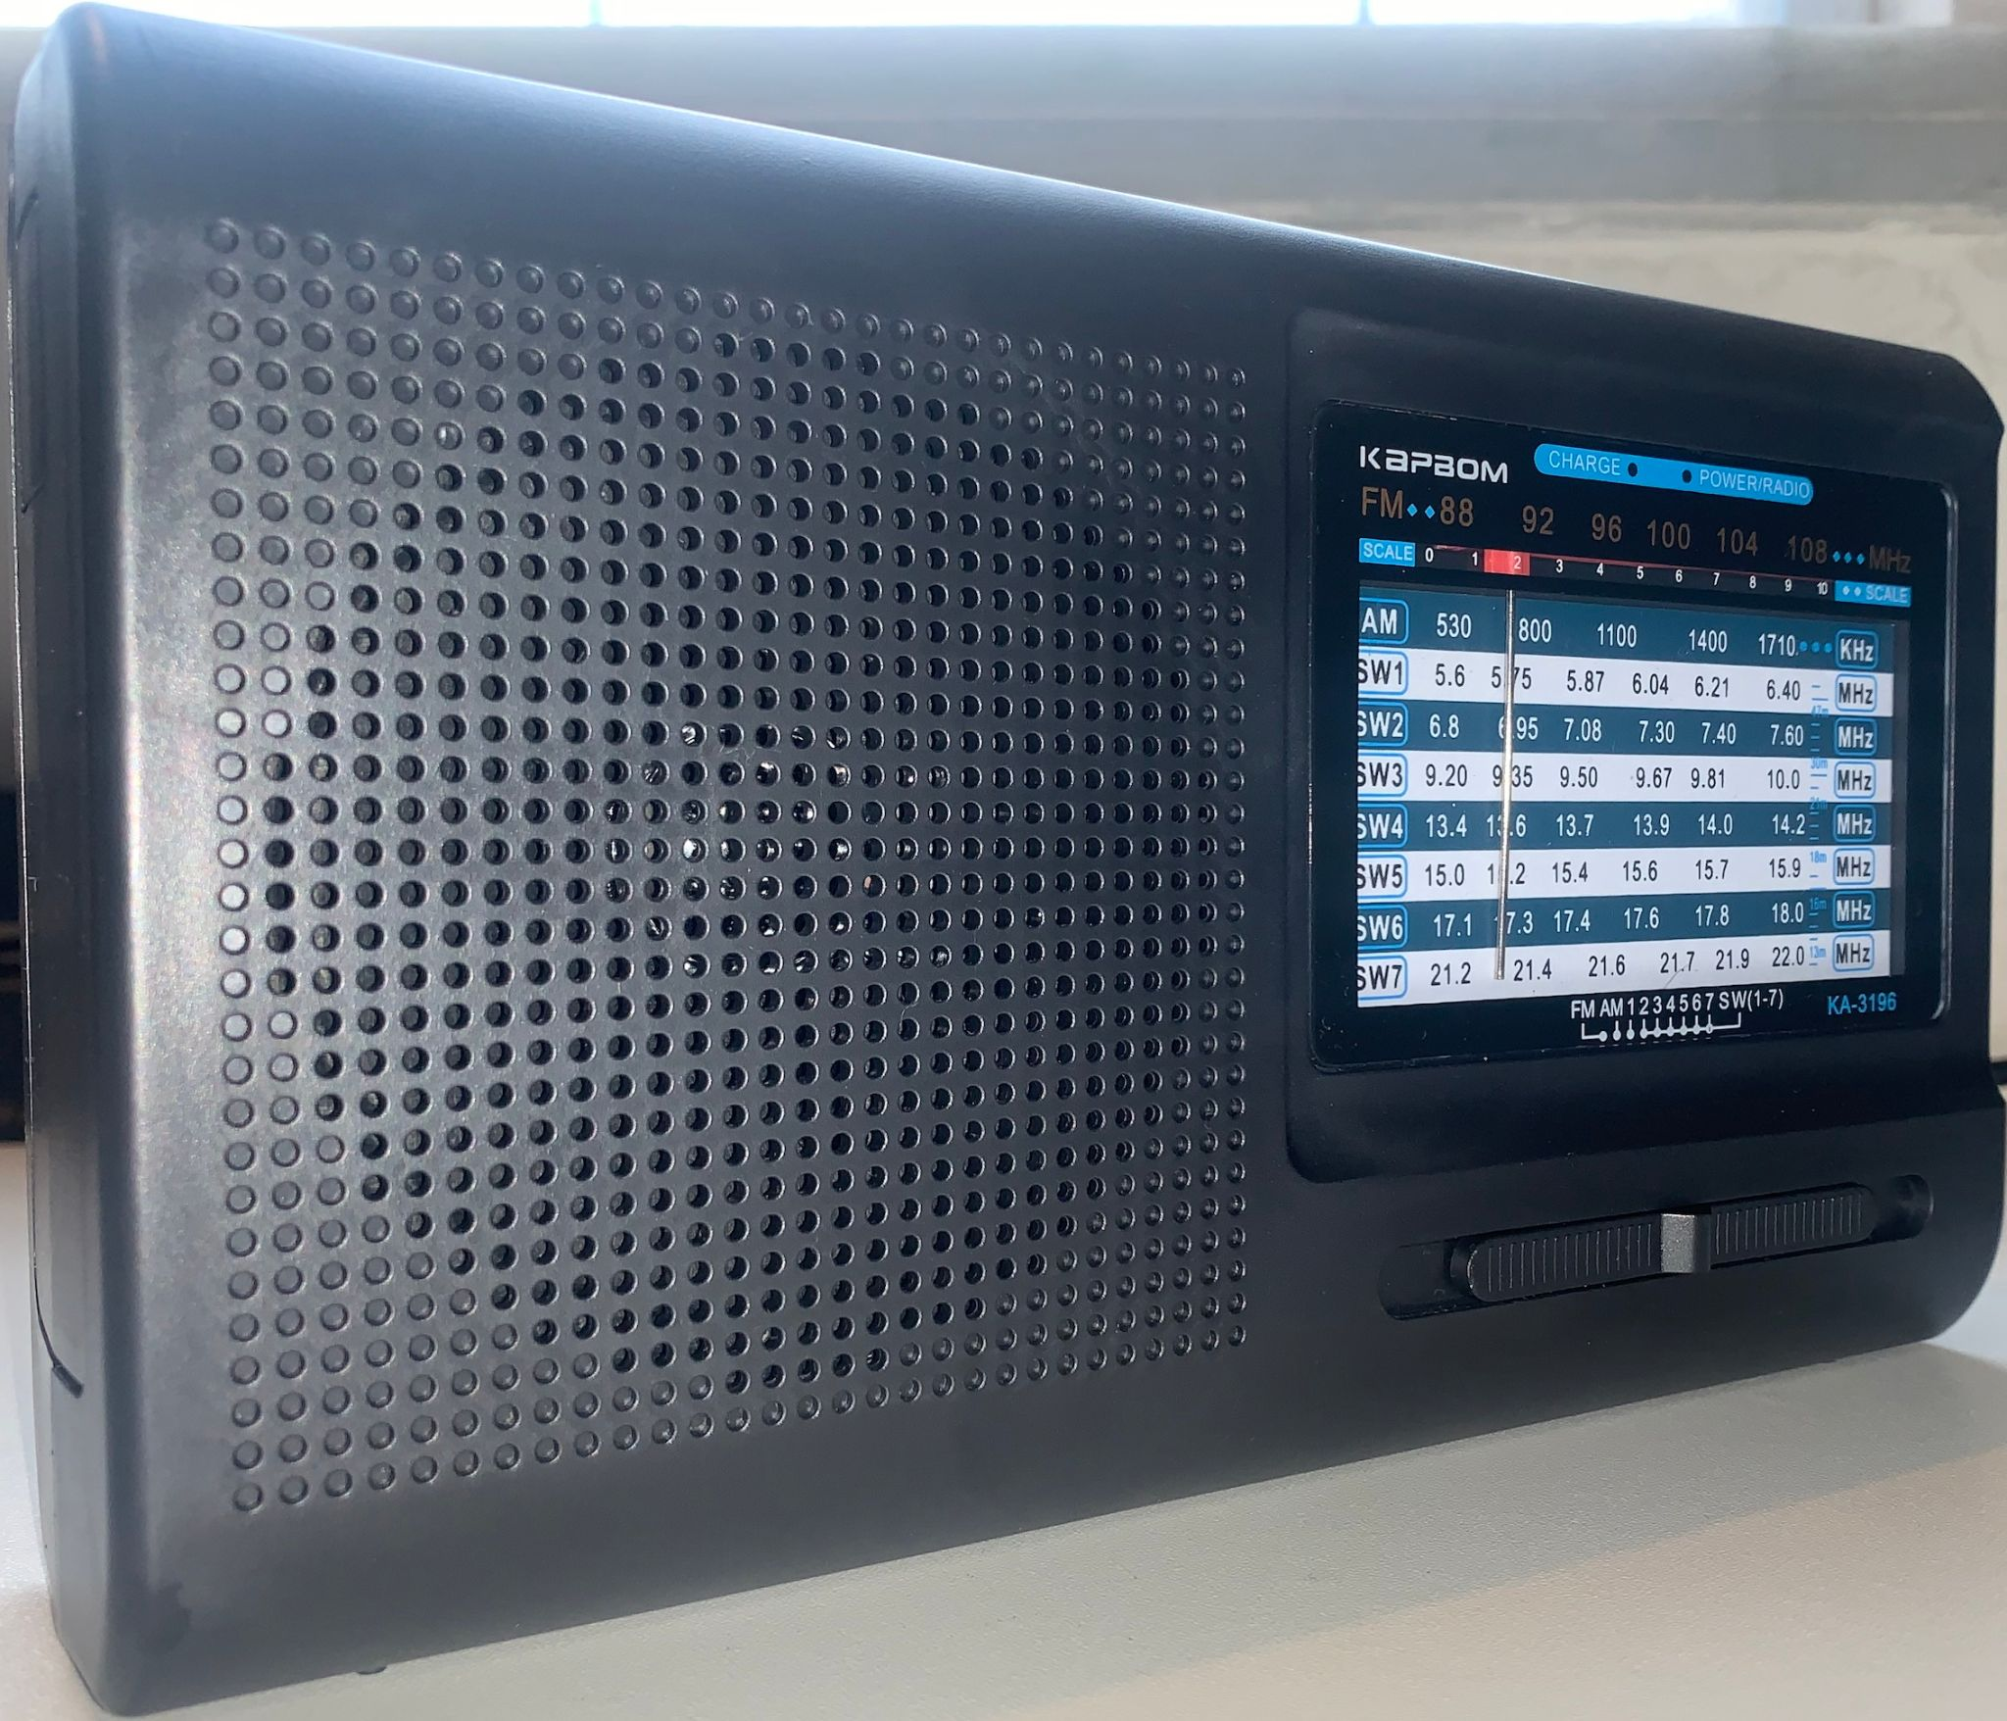
Sobre o rádio KapBom KA3196 (Original)
Preço: R$60,00 a R$90,00
9 Bandas (FM, AM e 7 de OC)
Cobertura em OC: 62m, 49m, 41m, 31m, 16m e 13m
Amplificador de sinal (RF) para OC
Dial Analógico
Baseado no DSP Si4825
Boa qualidade de Som
Segue o modelo clássico de rádios antigos
Bateria recarregável (USB) e opção para duas pilhas tipo D
Não tem FM estendida
Não tem OC 25m (11.600 a 12.200 kHz)
Não tem acessórios (É só o rádio)

Slide 3
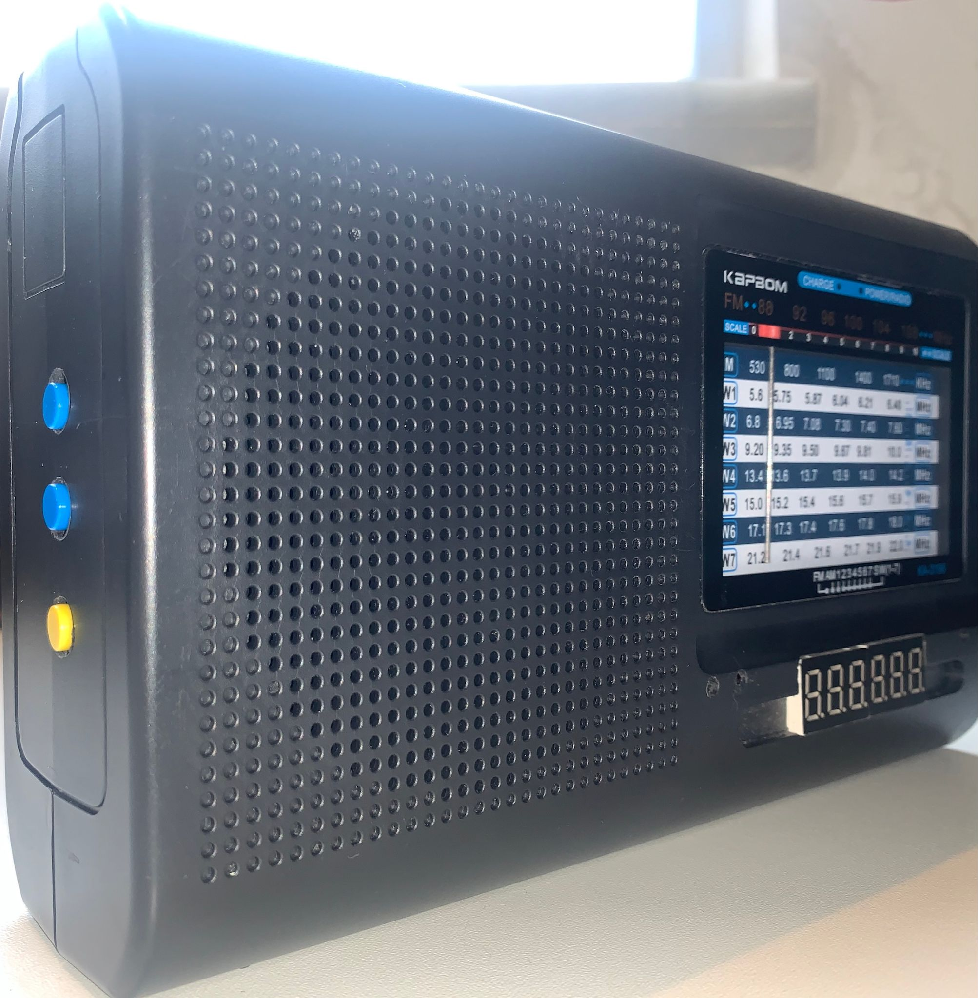
Sobre o rádio KapBom KA3196 (Modificado)
Não perdeu nenhuma característica básica do rádio original
19 Bandas (2 de FM, 2 de AM e 15 de OC)
Cobertura em OC: 10m - 90m (15 bandas)
O usuário pode ativar ou desativar o Amplificador de Sinal
Dial Analógico e Digital
Baseado no DSP Si4827
Indicador de Estação Sintonizada
Indicador de correspondência entre Dial Analógico e o Display Digital
Indicador de Amplificador de Sinal ativado

Slide 4
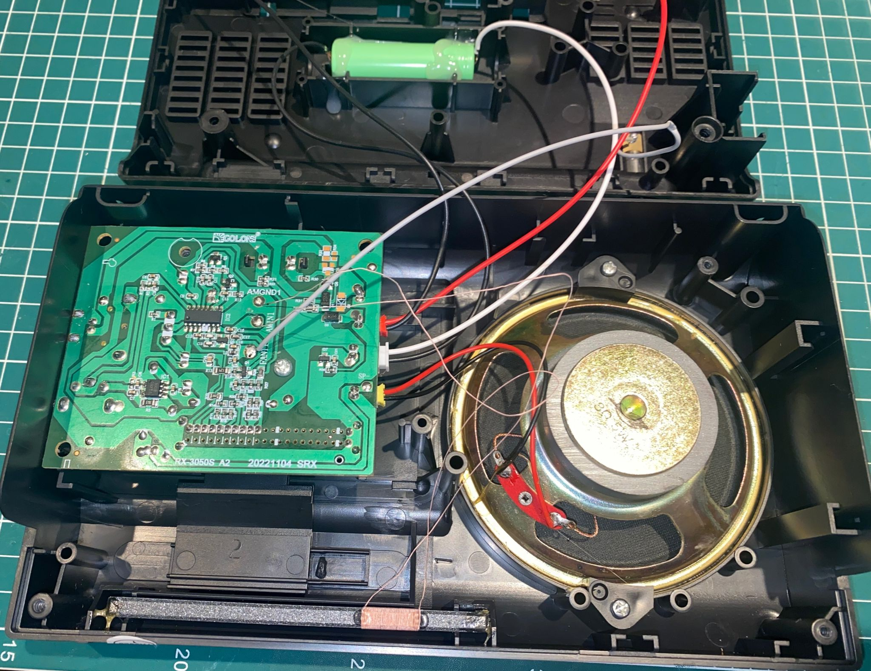
Rádio Original Aberto

Slide 5
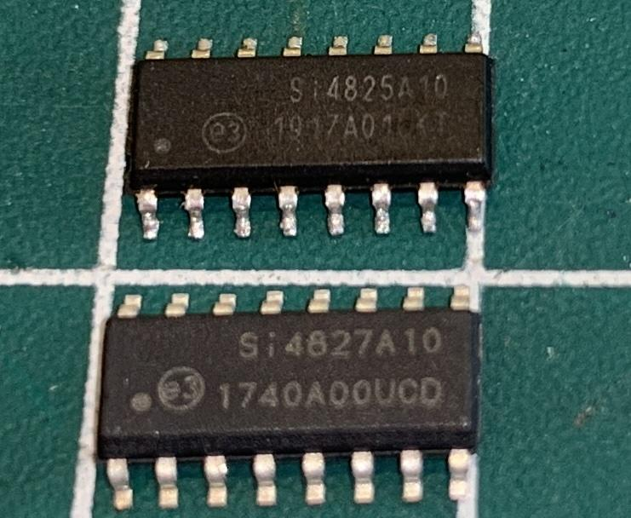
Substituição do Si4825 pelo Si4827

Slide 6
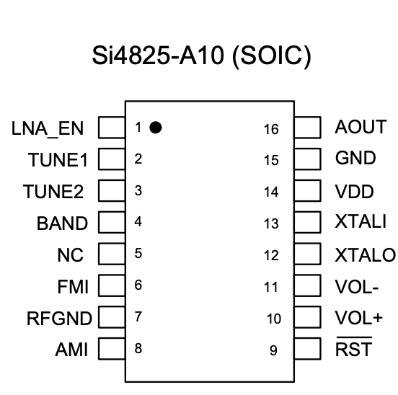
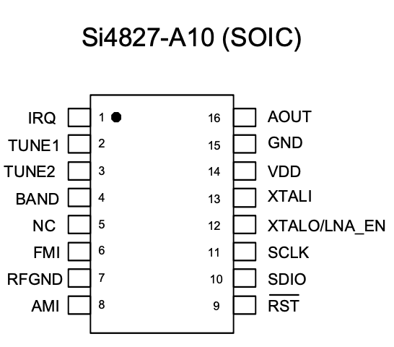
DSP Si4825 x Si4827

Slide 7
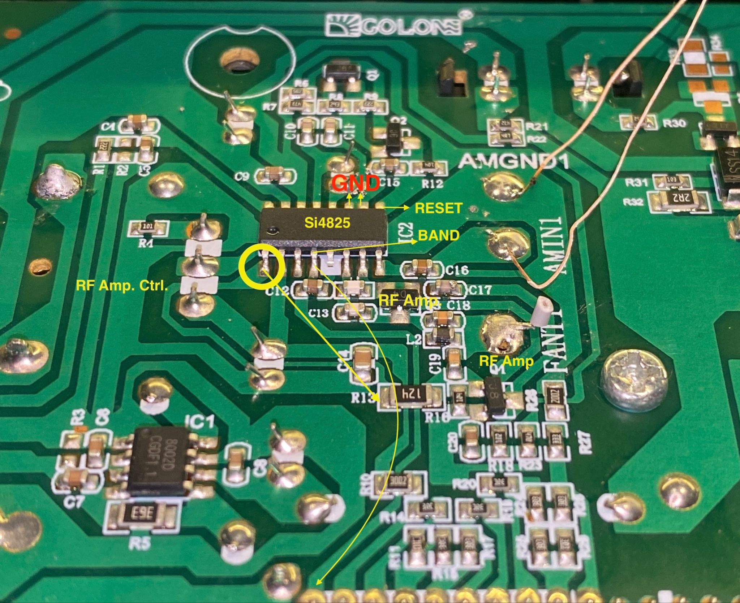
Placa do Rádio KapBom com o Si4825

Slide 8
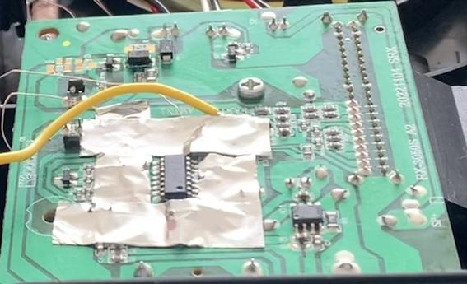
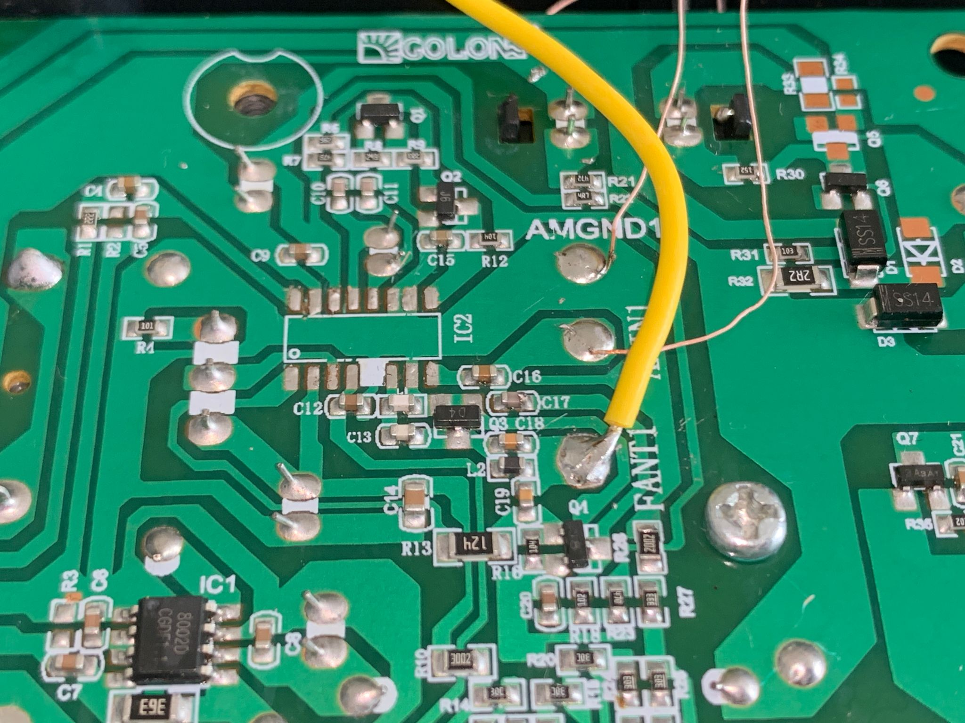
Remoção do Si4825

Slide 9
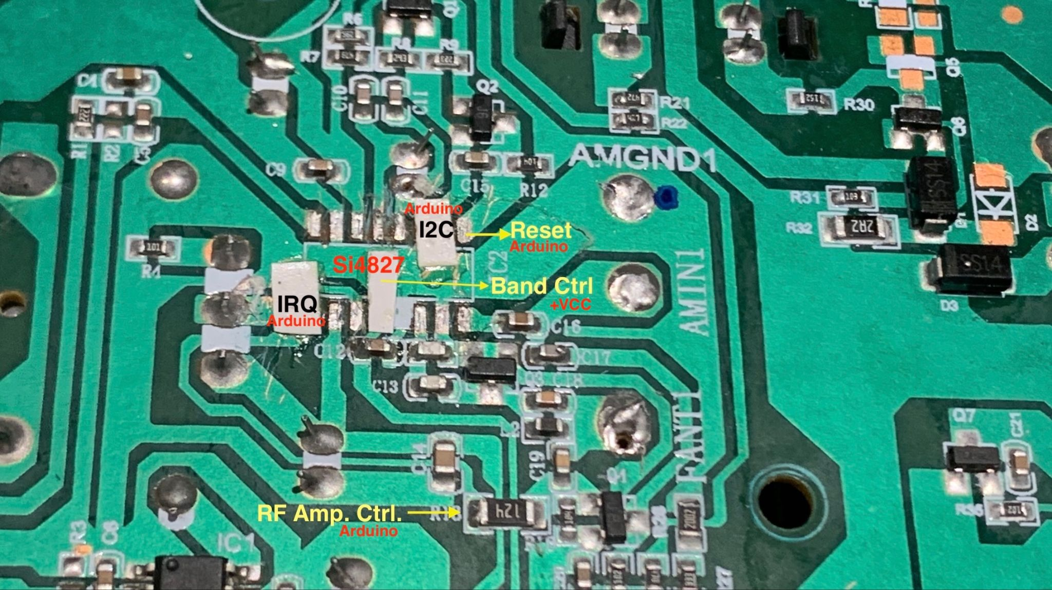
Preparação para o Si4827

Slide 10
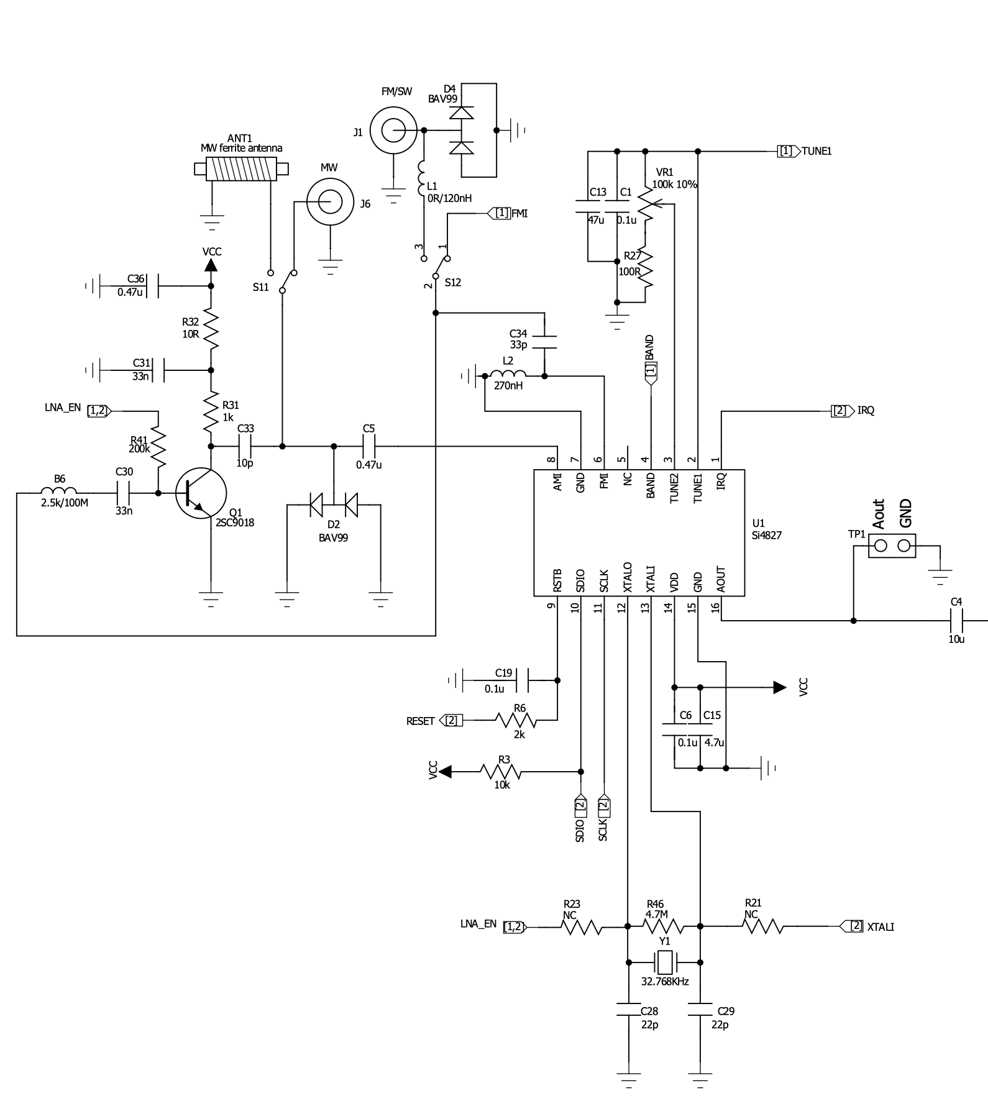
Amplificador de Sinal

Slide 11
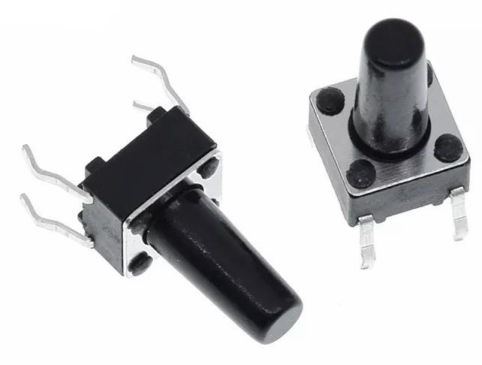
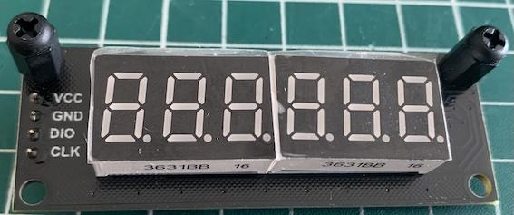
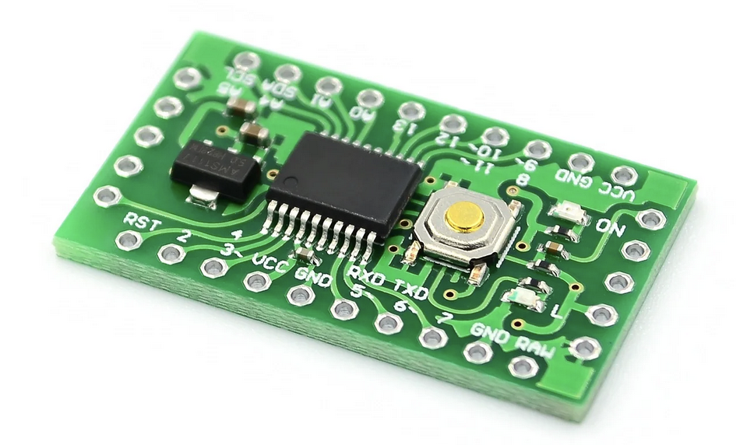
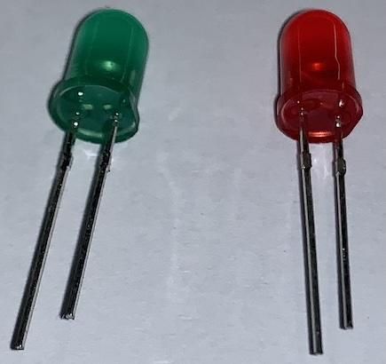
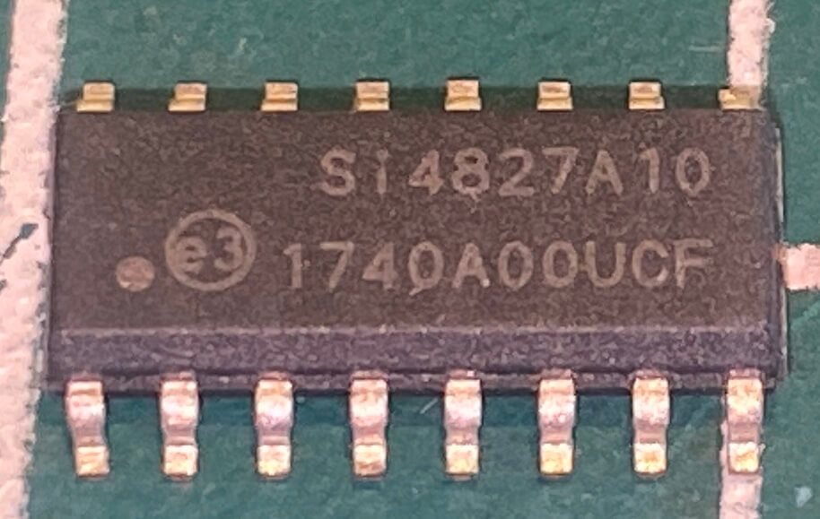
Componentes para a modificação
Push Buttons
TM1637 7SEG
LGT8F328
Compatível com o Arduino Pro Mini
LEDs
SI 4827

Slide 12
Conexões dos componentes com o Arduino/LGT8F328
Si4827 (Pin) | LGT8F328 (Pin) | Descrição
1 | D2 | INTERRUPT
9 | D12 | RESET
10 | A4 | I2C SDA
11 | A5 | I2C CLOCK
TM1637 (Pin)
Data | D5
Clock | D6
Botão Próxima Banda | D7 | Seleção de Banda
Botão Banda Anterior | D8 | Seleção de Banda
LED Azul | D3 | Indica que a banda corresponde ao Dial Analógico
LED Amarelo | D4 | Indica que a estação está sintonizada
LED Vermelho | D10 | Indica Amplificador de Sinal ativado
Botão RF AMP. | D9 | Se nível alto, Amp. Sinal ativado

Slide 13
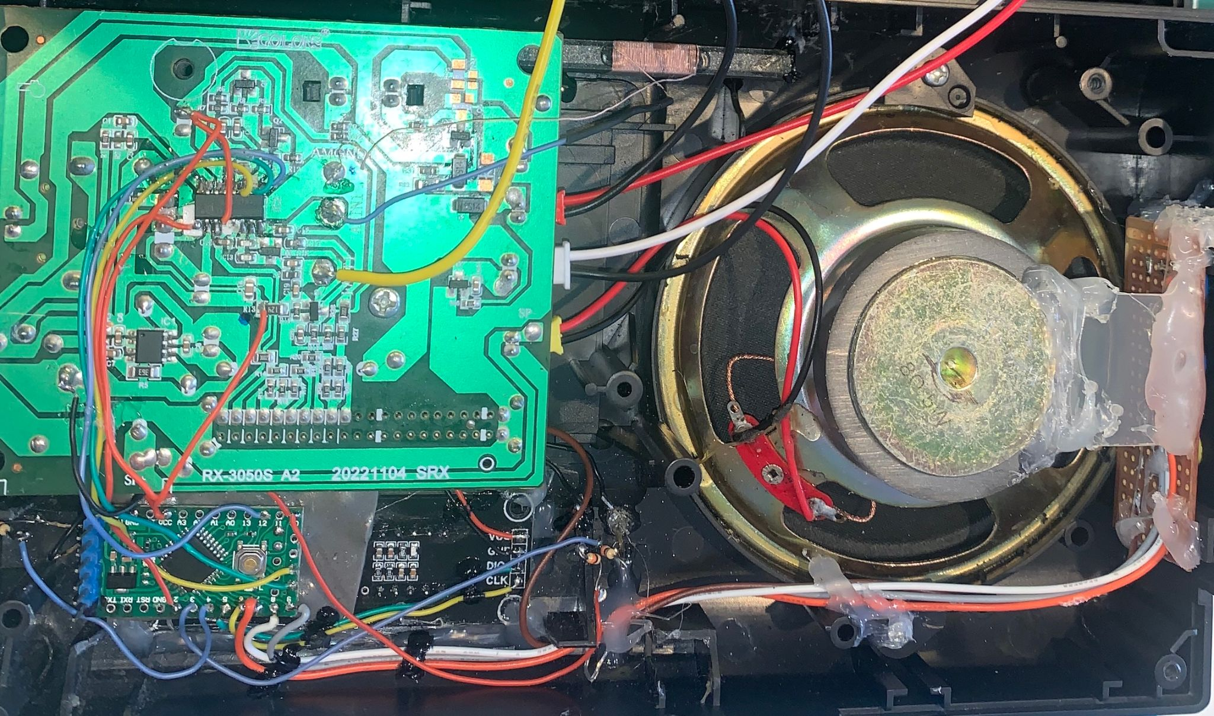

Slide 14
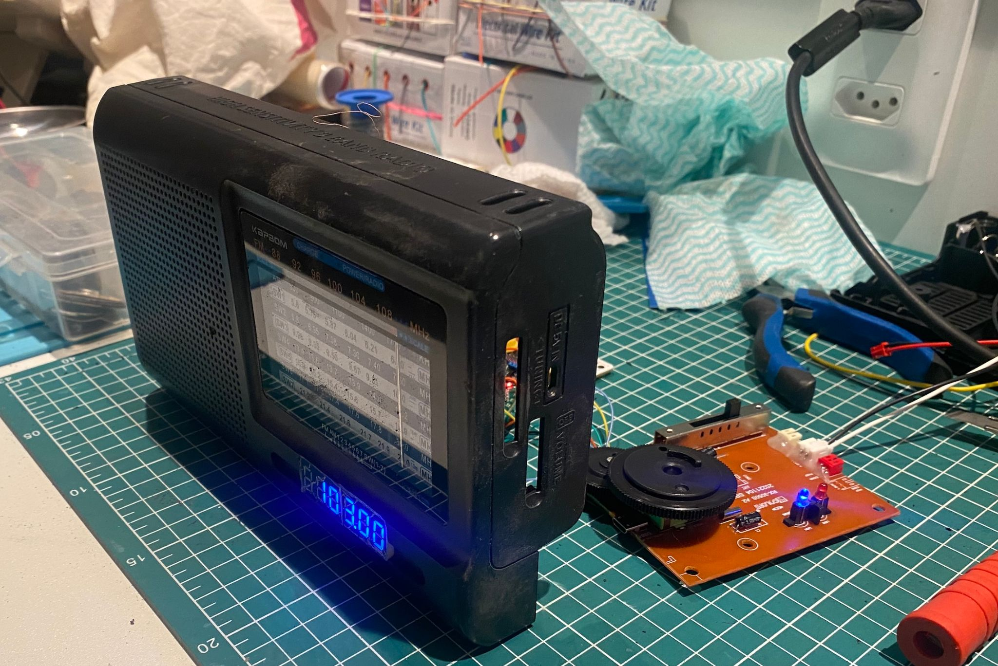

Slide 15
Modificação Finalizada

